Slide 1
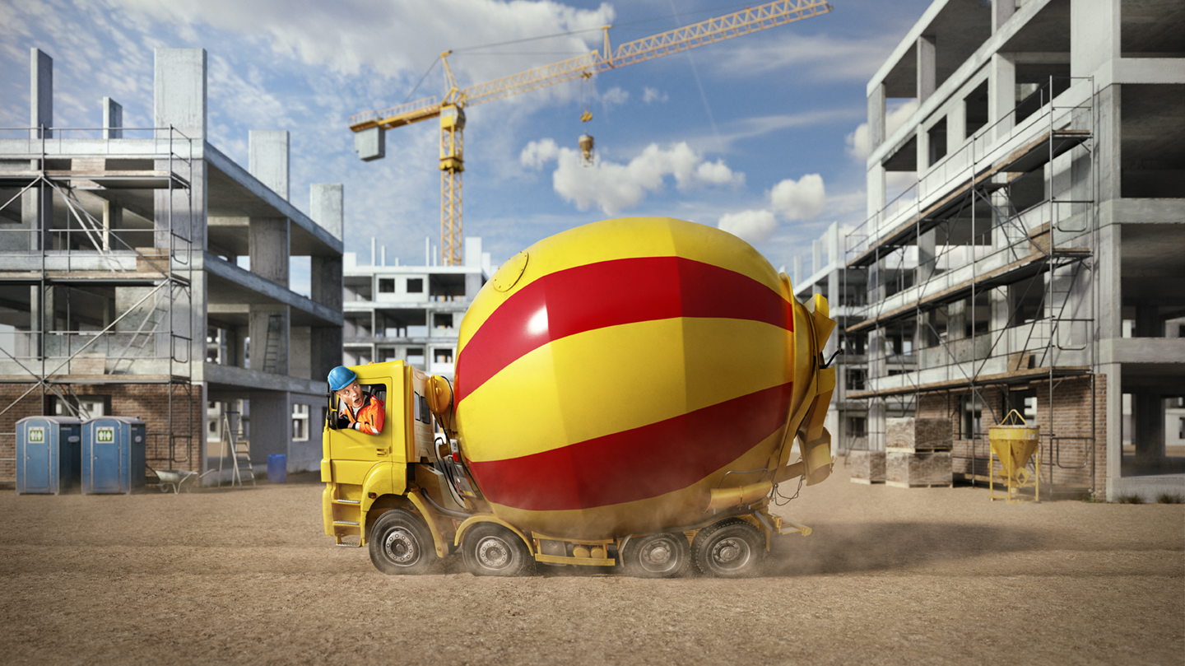
www.samentegenmateriaalobesitas.nl
Dennis Duffels

Slide 2
Trias Materia

Slide 3
“Wie bouwt volgens Trias Materia, bouwt toekomstgericht: minder materiaal, duurzame productie en remontabel ontwerpen.”

